Slide 1
Aktywność fizyczna
Przygotowała; Anna Linek

Slide 2
Aktywność fizyczna (ruchowa) jest podstawowym stymulatorem rozwoju psychosomatycznego człowieka. Rozwija ona dyspozycje związane m.in. z umiejętnościami ruchowymi, zdolnościami motorycznymi, postawą czy zahartowaniem ciała.

Slide 3
Wpływ aktywności na organizm
Elementarnym składnikiem aktywności ruchowej, jest ruch mięśniowy. Korzystne zmiany w organizmie, zależą od odpowiedniej intensywności bodźców ruchowych oraz innych czynników wpływających na organizm. Brak aktywności ruchowej, zbytnie jej ograniczenie jak i jej nadmiar są szkodliwe dla organizmu.
Ruch wzmacnia układ krążenie, ruchowy, oddechowy.

Slide 4
Wpływ aktywności fizycznej dzieci
Ćwiczenia fizyczne pobudzają dojrzewanie ośrodków ruchowych w mózgu, przez co poprawiają rozwój sprawności motorycznej. Wzrasta szybkość przewodzenia bodźców nerwowych, usprawnia się koordynacja ruchów oraz ekonomika pracy.
Ze względu na procesy wzrostu i dojrzewania, aktywność ruchowa odgrywa szczególnie istotną rolę w procesie prawidłowego rozwoju dzieci i młodzieży. Wpływ ten, uwidacznia się w całokształcie toku rozwojowego, zarówno w sferze fizycznej, psychicznej jak i społecznej. Ruch, zaspokaja także indywidualnie potrzeby natury estetycznej oraz wspomaga proces kształtowania trwałych nawyków rekreacyjnych.
wpływa na mineralizację kośćca i wzrastanie kości,
zapobiega wadom postawy i je koryguje,
wzmacnia i stabilizuje stawy,
umacnia przyczepy, ścięgna i wiązadła,
zwiększa przekrój i objętość włókien mięśniowych; wzrasta siła i sprężystość mięśni,
powoduje lepsze umięśnienie przejawiające się większą stabilnością układu kostnego; mocniejsze mięśnie grzbietu i brzucha przeciwdziałają dolegliwościom kręgosłupa.
ożywia procesy przemiany materii, w mięśniach podnosi się m.in. ilość glikogenu, potasu
i związków fosforowych; rośnie zdolność do pracy.
zmniejsza ilość tkanki tłuszczowej

Slide 5
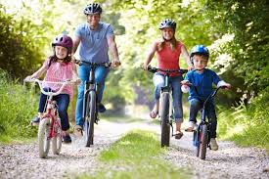

Slide 6
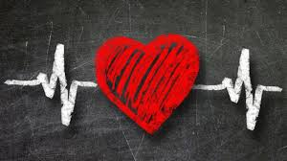
W układzie krwionośnym, aktywność fizyczna:
-podnosi koncentrację pożądanego cholesterolu HDL; jego ilość w organizmie jest odwrotnie proporcjonalna do ryzyka wystąpienia choroby wieńcowej,
- zwiększa metabolizm trójglicerydów i ich kwasów tłuszczowych oraz przemiany glukozy i jej kontroli we krwi12,
- zwiększa liczbę czerwonych i białych krwinek oraz poziom hemoglobiny w krwinkach,
- podnosi pojemność tlenową krwi; zmniejsza tętno i ciśnienie skurczowe krwi,
- zwiększa zdolność transportowania krwi; rośnie ogólna wytrzymałość organizmu na zmęczenie,
- sprawia, że serce stymulowane częstym wysiłkiem rozrasta się, jego praca staje się ekonomiczniejsza.

Slide 7
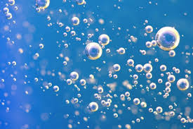
W układzie oddechowym:
- następuje zwiększenie pojemności płuc,
- powiększa się głębokość oddechu i zużycie tlenu; o ok. 25% podnosi się pułap tlenowy,
- zmniejszona zostaje ilość oddechów na minutę oraz wielkość długu tlenowego.

Slide 8
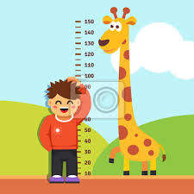
W układzie nerwowym występuje m.in.:
- dojrzewanie ośrodków ruchowych w mózgu i wzrost motoryczności,
- poprawienie szybkości przewodzenia bodźców nerwowych,
- polepszenie koordynacji ruchowej i szybkości reakcji na bodźce,
- zmniejszenie poziomu lęku i stanów depresyjnych,
- poprawienie jakości snu.

Slide 9
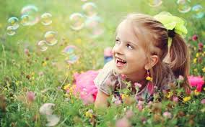
W układzie hormonalnym ruch:
- ma korzystny wpływ na budowę i czynność przysadki mózgowej, co może odzwierciedlić się w procesie zwiększenia rozwoju fizycznego.
- ma wpływ na czynności innych gruczołów tj. kory nadnerczy, tarczycy i gonad.

Slide 10
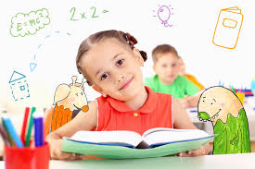
Odpowiednie wykorzystywanie ruchu w kształtowaniu powiązań sfery psychicznej i motorycznej przyczynia się do m.in.:
- wykształcenia pozytywnej świadomości ciała,
- pozytywnych relacji międzyludzkich,
- rozwijania odpowiedzialności, pewności siebie i poczucia własnej wartości,
- pobudzenia empatii, kreatywności i zdolności społecznych,
- poprawy zdrowia psychicznego i fizycznego jak i osiągnięć szkolnych,
- zwiększenia zdolności samostanowienia, samorealizacji, tolerancji, solidarności, opanowania i motywacji
W badaniach, udowodniono pozytywny wpływ ruchu na wyniki szkolne. Obserwacje dotyczyły umiejętności percepcji, wskaźników inteligencji, osiągnięć szkolnych, testów werbalnych i matematycznych oraz poziomu gotowości szkolnej. Szczególnie ważne, dla poprawy oraz utrzymania sprawności i funkcji umysłu w okresie pełnej dorosłości, jest możliwie najwcześniejsze podejmowanie aktywności ruchowej.

Slide 11
Ostatnie badania wykazały jednak, że aktywność fizyczna (3 miesiące treningu aerobowego) stymuluje mózg do wytwarzania nowych komórek mózgowych i nowych neuronów w tzw. zakręcie zębatym hipokampa (obszarze odpowiedzialnym za pamięć, poznanie, skupienie i podzielność uwagi, uczenie się, emocje). Intensywny trening, skłania mózg do tworzenia gęstych połączeń nerwowych i nowych komórek. Pod wpływem ćwiczeń, następuje wydzielanie tzw. mózgopochodnego czynnika wzrostu nerwów BDNF; mózg z małą ilością tego czynnika zamyka się na nowe informacje.
Aktywność ruchowa może powstrzymywać rozwój choroby Alzheimera, ADHD czy innych zaburzeń psychoruchowych.
Naukowcy udowodnili, że około 50% zdolności uczenia się rozwija się do czwartego roku życia, a dalsze 30% przed ukończeniem roku ósmego. W tych latach, tworzą się właśnie główne drogi nerwowe, umożliwiające naukę przez całe życie. Będą się one tworzyć nadal, jednak podstawy rodzą się w tym okresie. Aktywność ruchowa, spełnia więc kluczową rolę w procesie rozwoju młodego człowieka a szczególnie małych dzieci. Przykładowo, badania wykazały, że już 15 minut kołysania, masowania, turlania i głaskania wcześniaka wykonywane czterokrotnie w ciągu dnia, znacznie poprawia jego koordynację ruchową i co się z tym wiąże, zdolność uczenia się. Dzieje się tak, gdyż stymulowany jest tzw. układ przedsionkowy. Dzieci, przez regularnie uprawianie ćwiczeń fizycznych, wydatnie wspierają rozwój mózgu.

Slide 12
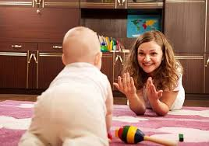
Jak ważny jest ruch od najmłodszych lat, świadczy fakt, że dzieci, które opuszczają etap pełzania i przechodzą od razu do raczkowania, mogą mieć później problem z wykształceniem idealnej zbieżności widzenia. Dlatego nie wskazane jest np. ubieranie dziecka w ciasne ubranka, uniemożliwiające swobodne poruszanie się. Opuszczenie etapu raczkowania bądź pełzania, wiąże się też z częstymi problemami w koordynowaniu obu półkul mózgowych.

Slide 13
Okres wczesnego dzieciństwa (od urodzenia do około 6. rż.) charakteryzuje najbardziej dynamiczne tempo rozwoju motorycznego oraz ogromna ruchliwość dziecka. Im młodsze jest dziecko, tym ma większą potrzebę („głód”) ruchu, pobudzenie ruchowe, „rozrzutność” ruchową. Ta hiperaktywność dziecka (uwarunkowana m.in. niedojrzałością układu nerwowego, a zwłaszcza niezakończonym procesem mielinizacji) wiąże się z obciążeniem wysiłkowym, co w naturalny sposób stymuluje i wspomaga rozwój motoryki i funkcji zaopatrzenia tlenowego. Dziecko ma przy tym zdolność do samoregulacji wysiłku.
Dzieci starze są zniechęcone do aktywności fizycznej ponieważ czują duży nacisk na ćwieczenia w szkole. W przedszkolu mąją aktywność fizyczną po przez zabawe, a nagle gdy przechodzą do szkoły są zmuszane do ćwiczeń, rywalizacji z kolegami/ koleżankami. Aktywność zmienia sie dla nich diemetralnie z przyjemnej zabawy na obowiązek.
Kształtowanie nawyku systematycznej aktywności fizycznej u dzieci jest bardzo ważna ponieważ w dalszym życiu będzie im łatwiej ćwiczyć ponieważ to będzie dla nich takie normalne, że tak lubią, lepiej się wtedy czują itp.

